Slide 1


TEMA T03
TEMA-2: TRADUCIÓN E TECNOLOXÍAS
A OFIMÁTICA AVANZADA APLICADA Á TRADUCIÓN
LA INFORMÁTICA APLICADA A LA TRADUCCIÓN
Curso: 2021/2022
Grao: Tradución e Interpretación
Materia: Ferramentas para a TI, I: Informática

Slide 2
TEMA T02
TRADUCIÓN E TECNOLOXÍAS
A INFORMÁTICA APLICADA Á TRADUCIÓN

Slide 3
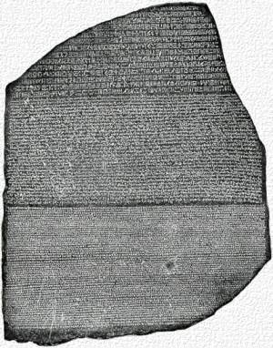
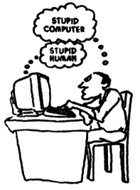
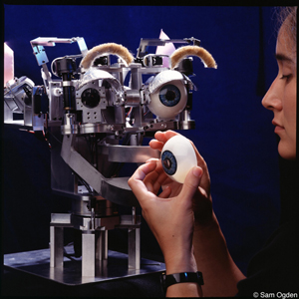
A HISTORIA INTERMINABLE
DESCOÑECEMENTO
DESCONFIANZA
APASIONAMENTO
Pedra de Roseta
Informe ALPAC
Kismet

Slide 4
A HISTORIA INTERMINABLE
O informe ALPAC (I)
En 1966, a Sección de Ciencias do Comportamento da Academia Nacional de Ciencias norteamericana pediu un informe sobre o estado da tradución automática e as súas perspectivas de futuro. Para illo formouse o Comité ALPAC (Automatic Language Processing Advisory Committee). O informe emitido, Informe ALPAC, foi tan demoledor que durante os seguintes anos fóronse denegando todos os fondos oficiais para investigacións dedicados a este fin, ata que en 1975 quedaron reducidos a cero.

Slide 5
A HISTORIA INTERMINABLE
O informe ALPAC (II)
Na época da publicación do informe ALPAC (guerra fría, carrera espacial) o principal interés de tradución por parte do governo norteamericano estaba centrado na tradución do ruso ao inglés. É anecdótico, pero significativo, o exemplo do resultado obtido con unha tradución realizada en este par lingüístico, primeiro do inglés ao ruso, despois do ruso ao inglés (unha especie de “proba do nove” da tradución automática).

Slide 6
LA HISTORIA INTERMINABLE
O informe ALPAC (III)
Orixinal inglés:
The spirit is willing but the flesh is weak.
Equivalente galego:
O espíritu é forte, pero a carne é débil.
Resultado obtido despois de traducir ao ruso e volver a traducir ao inglés:
O vodka é bo, pero o filete está podrido.

Slide 7
ESQUEMA
Tradución: Humana versus Automática
Tradución Automática : “historia”
Tradución Automática : “clasificación”
Tradución Automática : “dispositivos físicos”
Tradución Automática : “dispositivos lóxicos”
Tradución Automática : “proceso e subprocesos”
Tradución Automática : “ferramentas”

Slide 8

TRADUCIÓN:
“HUMANA vs. AUTOMÁTICA”
MACHINE TRANSLATION
MT (TA)
TRADUCIÓN MECÁNICA OU AUTOMÁTICA
HUMAN TRANSLATION
HT (TH)
TRADUCIÓN HUMANA

Slide 9
TRADUCIÓN AUTOMÁTICA: “HISTORIA”
RAZÓNS
Militares
Económicas
Práticas
Investigación
Altruistas

Slide 10
TRADUCIÓN AUTOMÁTICA: “CLASIFICACIÓN”
MÁQUINA
HOMBRE

Slide 11
TRADUCIÓN AUTOMÁTICA: “DISPOSITIVOS FÍSICOS”
O
HARDWARE

Slide 12
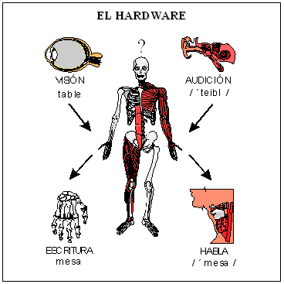
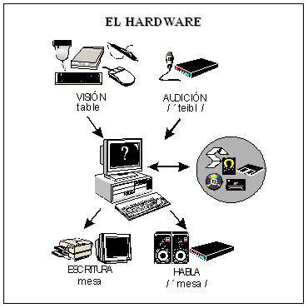
TRADUCIÓN AUTOMÁTICA: “DISPOSITIVOS FÍSICOS”

Slide 13
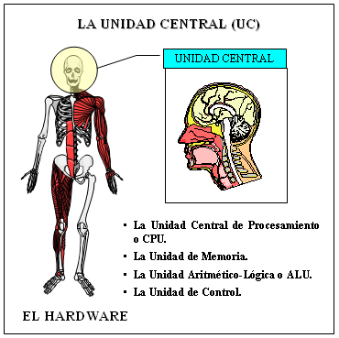
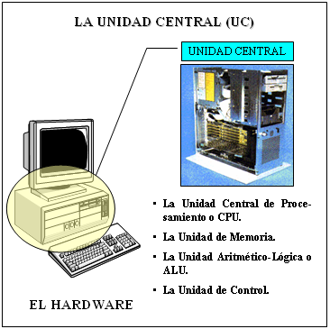
TRADUCIÓN AUTOMÁTICA: “DISPOSITIVOS FÍSICOS”

Slide 14
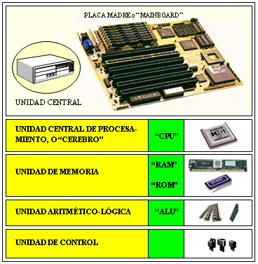
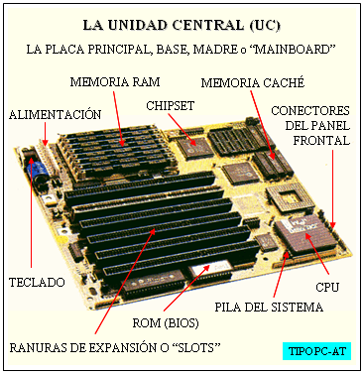
TRADUCIÓN AUTOMÁTICA: “DISPOSITIVOS FÍSICOS”

Slide 15
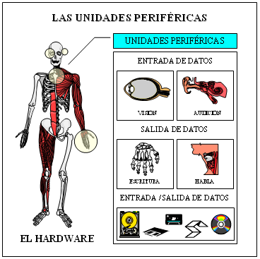
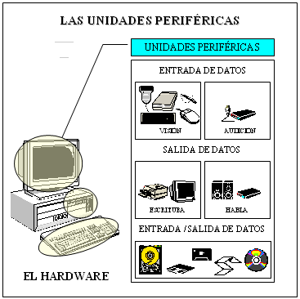
TRADUCIÓN AUTOMÁTICA: “DISPOSITIVOS FÍSICOS”

Slide 16
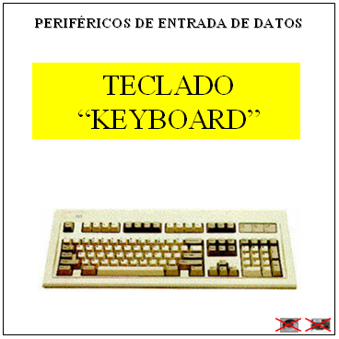

TRADUCIÓN AUTOMÁTICA: “DISPOSITIVOS FÍSICOS”

Slide 17

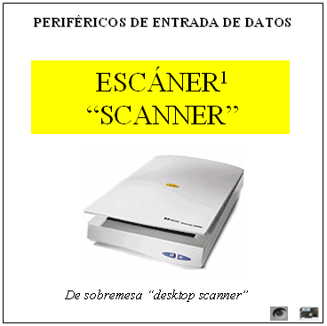
TRADUCIÓN AUTOMÁTICA: “DISPOSITIVOS FÍSICOS”

Slide 18
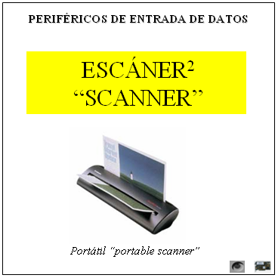

TRADUCIÓN AUTOMÁTICA: “DISPOSITIVOS FÍSICOS”

Slide 19
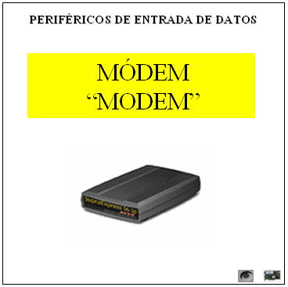
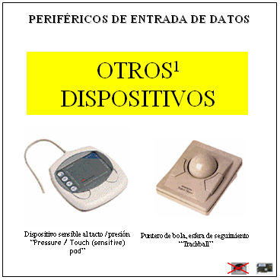
TRADUCIÓN AUTOMÁTICA: “DISPOSITIVOS FÍSICOS”

Slide 20
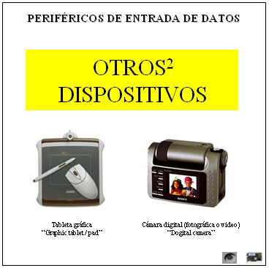
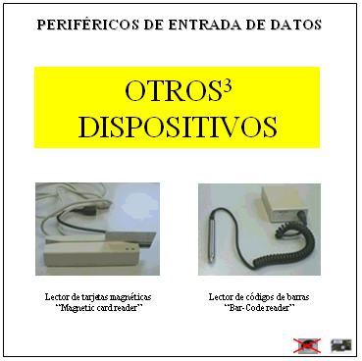
TRADUCIÓN AUTOMÁTICA: “DISPOSITIVOS FÍSICOS”

Slide 21

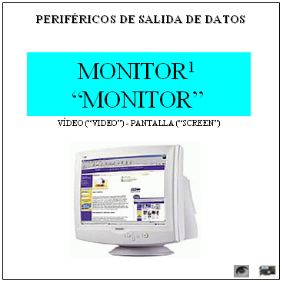
TRADUCIÓN AUTOMÁTICA: “DISPOSITIVOS FÍSICOS”

Slide 22
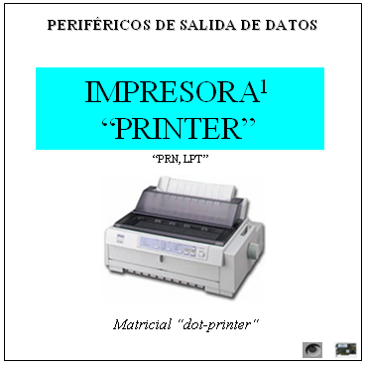

TRADUCIÓN AUTOMÁTICA: “DISPOSITIVOS FÍSICOS”

Slide 23
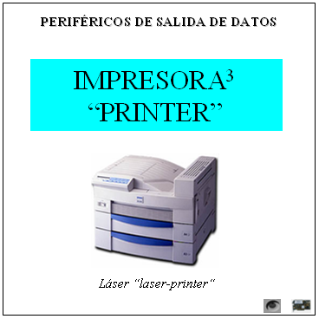
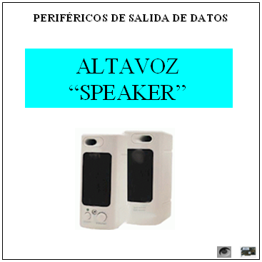
TRADUCIÓN AUTOMÁTICA: “DISPOSITIVOS FÍSICOS”

Slide 24
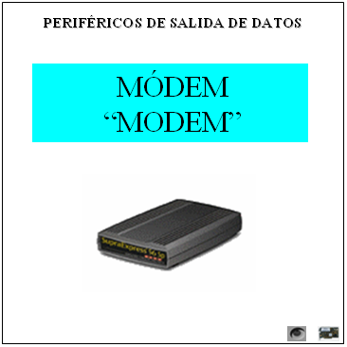
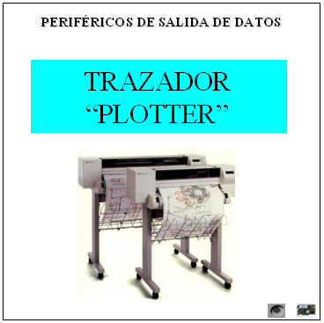
TRADUCIÓN AUTOMÁTICA: “DISPOSITIVOS FÍSICOS”

Slide 25
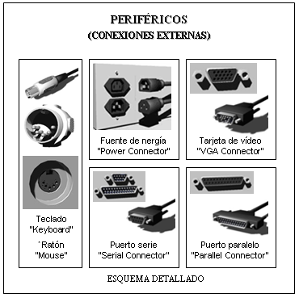
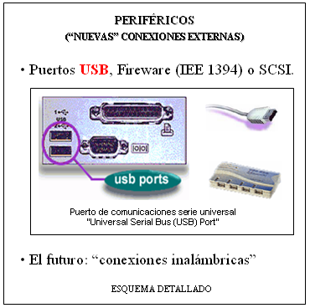
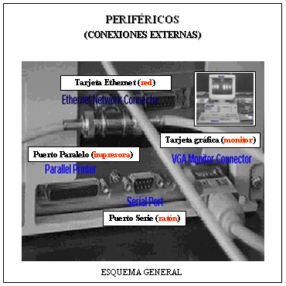

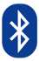
TRADUCIÓN AUTOMÁTICA: “DISPOSITIVOS FÍSICOS”

Slide 26
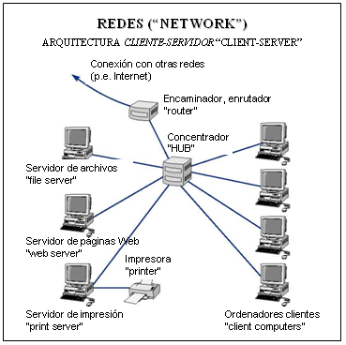
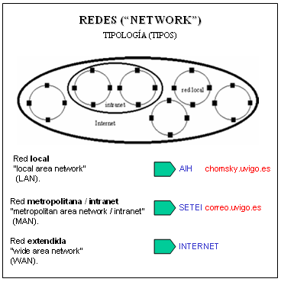
TRADUCIÓN AUTOMÁTICA: “DISPOSITIVOS FÍSICOS”

Slide 27
TRADUCIÓN AUTOMÁTICA: “DISPOSITIVOS FÍSICOS”
HARDWARE
DE TRADUCIÓN
TRADUCCIÓN
HUMANA
TRADUCCIÓN
AUTOMÁTICA

Slide 28
TRADUCIÓN AUTOMÁTICA: “DISPOSITIVOS LÓXICOS”
O
SOFTWARE

Slide 29
´TRADUCIÓN AUTOMÁTICA:
“O SOFTWARE: CONSIDERACIÓNS”
OS PROGRAMAS INFORMÁTICOS
¿Bos/maos?
¿Baratos/caros?
¿Fáciles/difíciles?
¿Útiles/inútiles?
¿Legais/ilegais?
¿Gratis/de-pago?

Slide 30
TRADUCIÓN AUTOMÁTICA:
“O SOFTWARE: LICENZAS”
TIPOS DE LICENZAS
DE PROPIETARIO
(con garantía e non redistribuible)
DE REDISTRIBUCIÓN LIBRE
(con garantía e redistribuible)
DE PROBADOR
(sen garantía)
De software propietario ou de pago
De software propietario ou de pago “especial” (para estudantes, institucións, redes ...)
De software de avaliación ou “shareware”
De software de demostración ou “demoware”
De software gratuito ou “freeware”
De software libre ou “free ware/software”
De software en fase de proba ou “betaware”

Slide 31
TRADUCIÓN AUTOMÁTICA:
“TIPOS DE LICENZAS”

Slide 32
TRADUCIÓN AUTOMÁTICA:
“O SOFTWARE: INTERNET”
O SOFTWARE E INTERNET

Slide 33
TRADUCIÓN AUTOMÁTICA:
“O SOFTWARE: INTERNET”
BÚSQUEDA
Empresas ou “sitios” especializados (sites)
Buscadores (metabuscadores, motores, índices temáticos, especializados ...)
Portais
ADQUISICIÓN
Comercio electrónico (e-commerce)
Descarga da rede (FTP, download)
Correo electrónico (attachments)

Slide 34
TRADUCIÓN AUTOMÁTICA:
“O SOFTWARE: INTERNET”
TuCows
WinFiles.com
Jumbo
CD-ROM.com
Shareware.com
Nonags
MacAddict
Linuxberg

Slide 35
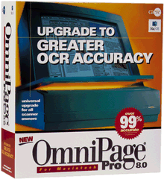







TRADUCIÓN AUTOMÁTICA: “DISPOSITIVOS LÓXICOS”
1 - Texto Original
2 - Análisis
3 - Documentación
4 - Traducción
5 - Corrección
6 - Texto Final
7 - Gestión
8 - Promoción
1
2
6
SOFTWARE
DE TRADUCIÓN
FASES DE LA TRADUCCIÓN
SOFTWARE EMPLEADO
TRADUCCIÓN
AUTOMÁTICA
3
7
4
5
8

Slide 36
TRADUCIÓN AUTOMÁTICA:
“PROCESO E SUBPROCESOS”
1 - Texto Orixinal
2 – Análise
3 - Documentación
4 - Tradución
5 - Revisión
6 - Texto Final
7 - Xestión (documental e económica)
8 - Promoción
O proceso tradutor como actividade profesional: tarefas e ferramentas (Piqué e Sánchez Gijón, 2006)

Slide 37
Ordenador/Computador (“hardware”)
Sistema Operativo y/o programas utilitarios o utilidades
Procesador de textos
Texto Original
Reconocimiento del habla.
Reconocimiento óptico de caracteres o ROC (OCR).
Internet: navegadores, correo-e, FTP.
Compresores.
Análisis
Programas lexicográficos o gestores de corpus.
Traducción Asistida por Computador/Ordenador (TAC/TAO).
Documentación
Buscadores.
Recursos en línea.
CD-ROM.
Sistemas de Gestión de Bases de Datos
Traducción
Traducción (Totalmente) Automática o TA.
Traducción (Automática) Asistida por Computador o TAC
Revisión
Correctores ortográficos
Correctores gramaticales
Correctores de estilo
Texto Final
Sistemas de autoedición.
Internet
O proceso tradutor como actividade profesional: tarefas e ferramentas (Piqué e Sánchez Gijón, 2006)

Slide 38
TRADUCIÓN AUTOMÁTICA:
“PROCESO E SUBPROCESOS”
1 - Texto Orixinal
2 – Análise
3 - Documentación
4 - Tradución
5 - Revisión
6 - Texto Final
7 - Xestión (documental e económica)
8 - Promoción
O proceso tradutor como actividade profesional: tarefas e ferramentas (Piqué e Sánchez Gijón, 2006)

Slide 39
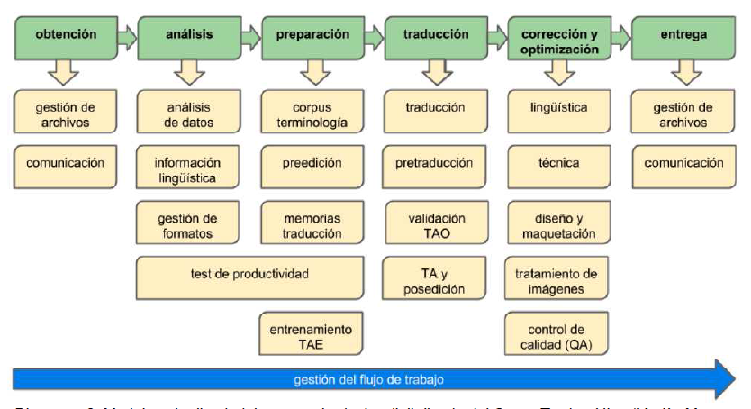
TRADUCIÓN AUTOMÁTICA:
“PROCESO E SUBPROCESOS”
O proceso tradutor como actividade profesional: tarefas e ferramentas (Martín-Mor, Piqué e Sánchez-Gijón, 2014)

Slide 40
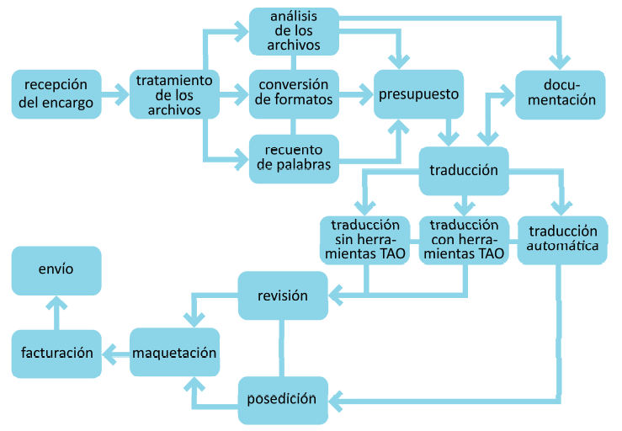
TRADUCIÓN AUTOMÁTICA:
“PROCESO E SUBPROCESOS”
O proceso tradutor como actividade profesional: tarefas (Olalla-Soler C, Vert Bolaños, O., 2015)

Slide 41
TRADUCIÓN AUTOMÁTICA:
“PROCESO E SUBPROCESOS”
1 – Obtención
2 – Análise
3 – Preparación
4 - Tradución
5 – Correción e Optimización
6 - Entrega
7 - Xestión (documental e económica)
8 - Promoción
O proceso tradutor como actividade profesional: tarefas e ferramentas (Martín-Mor, Piqué e Sánchez-Gijón, 2014)

Slide 42
Ordenador/Computador (“hardware”)
Sistema Operativo y/o programas utilitarios o utilidades
Procesador de textos
Obtención
Reconocimiento del habla.
Reconocimiento óptico de caracteres o ROC (OCR).
Internet: navegadores, correo-e, FTP.
Compresores.
Análisis
Programas lexicográficos o gestores de corpus.
Traducción Asistida por Computador/Ordenador (TAC/TAO).
Preparación
Buscadores.
Recursos en línea.
CD-ROM.
Sistemas de Gestión de Bases de Datos
Traducción
Traducción (Totalmente) Automática o TA.
Traducción (Automática) Asistida por Computador o TAC
Corrección y Optimización
Correctores ortográficos
Correctores gramaticales
Correctores de estilo
Entrega
Sistemas de autoedición.
Internet
O proceso tradutor como actividade profesional: tarefas e ferramentas (Martín-Mor, Piqué e Sánchez-Gijón, 2014)

Slide 43
TRADUCIÓN AUTOMÁTICA:
“SUBPROCESOS: OBTENCIÓN”
1 – OBTENCIÓN: COMUNICACIÓN E XESTIÓN DE ARQUIVOS
Obtención do texto orixinal: comunicación e xestión de arquivos
Procedimento manual:
Correo, fax ou en man

Slide 44
TRADUCIÓN AUTOMÁTICA:
“SUBPROCESOS: OBTENCIÓN”
1 – OBTENCIÓN: COMUNICACIÓN E GESTIÓN DE ARQUIVOS
Obtención do texto orixinal: comunicación
Procedimento electrónico:
Programas de “recoñecemento da fala”
Programas “ROC” uu “OCR”
Programas de “Internet”
Compresores
Antivirus

Slide 45

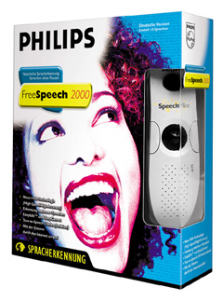

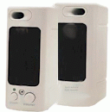

TRADUCIÓN AUTOMÁTICA:
“SUBPROCESOS: OBTENCIÓN”
1.1. RECOÑECEMENTO DA FALA
Micrófono
HARDWARE
SOFTWARE
Altavoz
ViaVoice
Naturally Speaking
FreeSpeech
Router

Slide 46

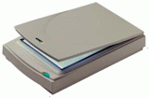
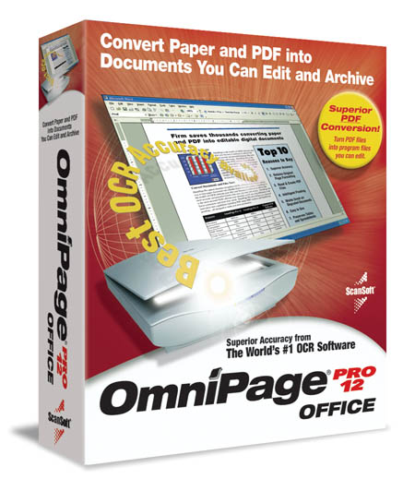

TRADUCIÓN AUTOMÁTICA:
“SUBPROCESOS: OBTENCIÓN”
1.2. RECOÑECEMENTO ÓPTICO DE CARACTERES
Escáner
SOFTWARE
HARDWARE
HARDWARE
Omnipage
TextBridge
Readiris

Slide 47
TRADUCIÓN AUTOMÁTICA:
“SUBPROCESOS: OBTENCIÓN”
1.3. INTERNET
Telnet
FTP
E-Mail
Router
Conexión Remota
Transferencia de Arcquvos
Mensaxería Electrónica
HARDWARE
SOFTWARE
WWW
Lists
News
Navegación Hipertextual
Listas de Discusión
Noticias

Slide 48






TRADUCIÓN AUTOMÁTICA:
“SUBPROCESOS: OBTENCIÓN”
1.3. INTERNET
Router
G-Mail
FTP
DropBox
SOFTWARE
GoogleDrive
Wetransfer
FileSender

Slide 49



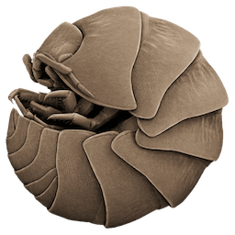


TRADUCIÓN AUTOMÁTICA:
“SUBPROCESOS: OBTENCIÓN”
1.4. COMPRESORES
SO
7-zip
Peazip
HARDWARE
SOFTWARE
Keka
Winzip
Winrar

Slide 50

TRADUCIÓN AUTOMÁTICA:
“SUBPROCESOS: OBTENCIÓN”
1.5. ANTIVIRUS
HARDWARE
SOFTWARE
Nod32

Slide 51
TRADUCIÓN AUTOMÁTICA:
“SUBPROCESOS: ANÁLISIS”
2 - ANÁLISE
Análise do texto a traducir
Programas Lexicográficos
Listas de palabras
Índices de palabras
Concordancias
Datos estadísticos do vocabulario

Slide 52


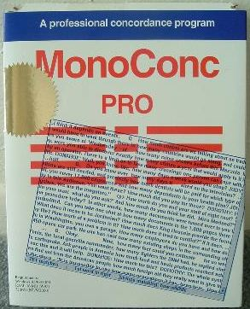





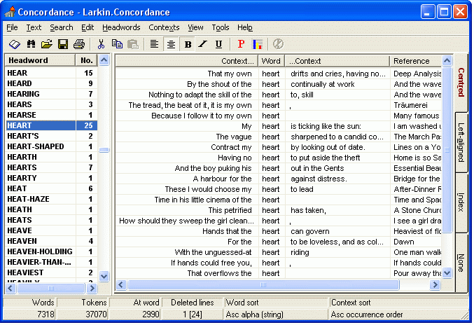
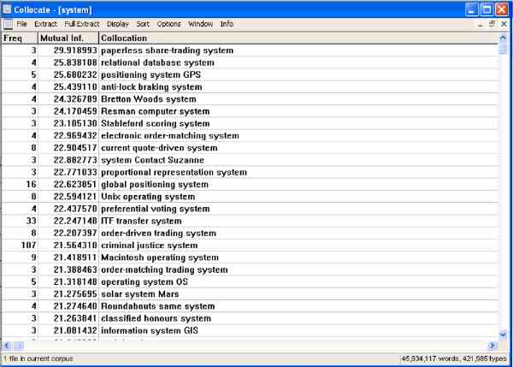
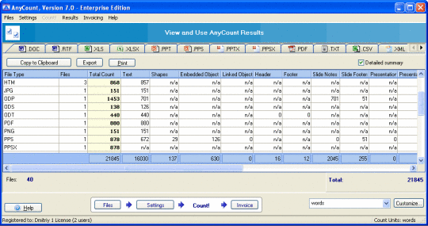
TRADUCIÓN AUTOMÁTICA:
“SUBPROCESOS: ANÁLISIS”
PROGRAMAS LEXICOGRÁFICOS
SOFTWARE
HARDWARE
WordSmith Tools
MonoConc
TexStat
Concordance
Collocate
AnyCount

Slide 53
TRADUCIÓN AUTOMÁTICA:
“SUBPROCESOS: PREPARACIÓN”
3 – PREPARACIÓN
Búsqueda de coñecementos relacionados co texto orixinal

Slide 54
TRADUCIÓN AUTOMÁTICA:
“SUBPROCESOS: PREPARACIÓN”
INTERNET
Telnet
FTP
E-Mail
Router
Conexión Remota
Transferencia de Arquivos
Mensaxería Electrónica
HARDWARE
SOFTWARE
WWW
Lists
News
Navegación Hipertextual
Listas de Discusión
Noticias

Slide 55
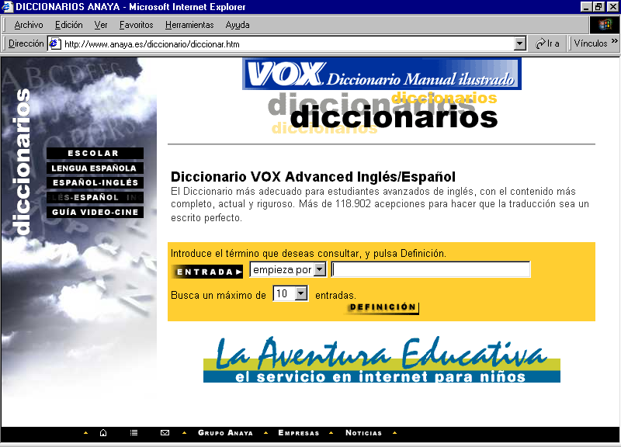
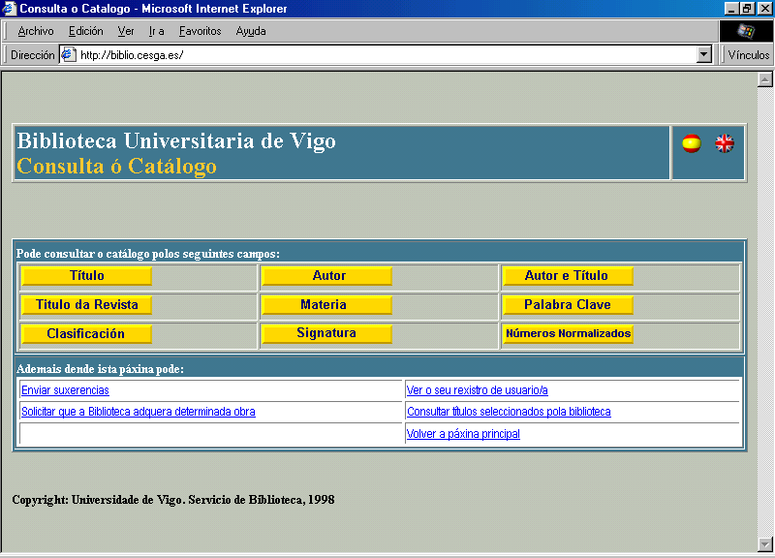
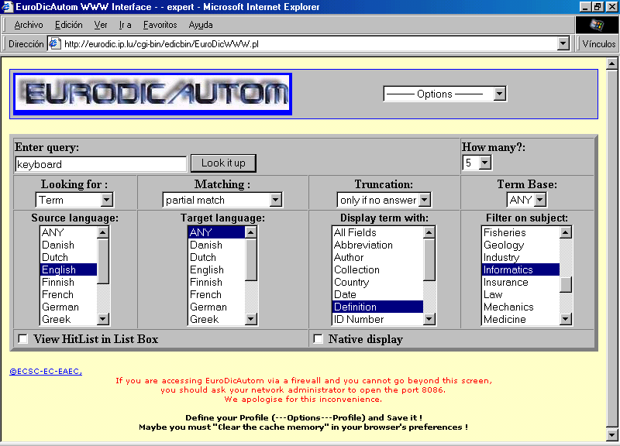
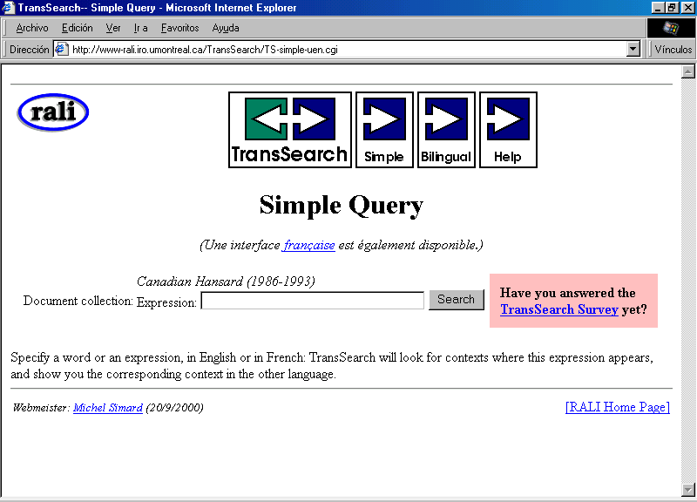
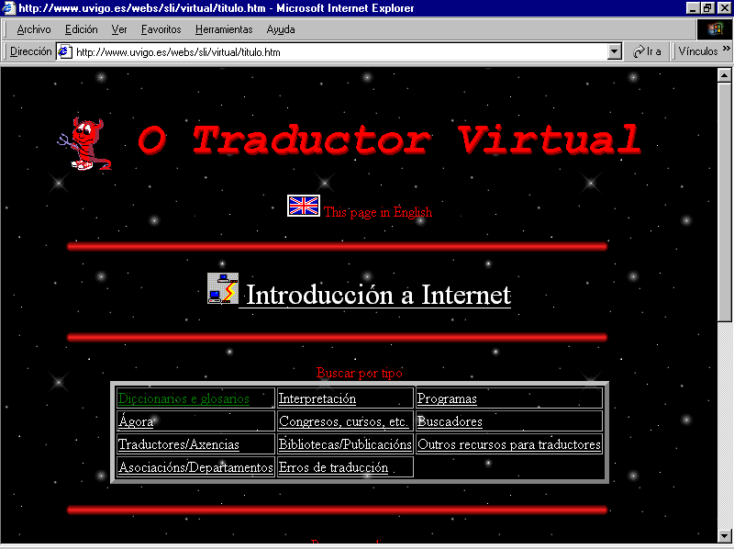
TRADUCIÓN AUTOMÁTICA:
“SUBPROCESOS: PREPARACIÓN”
INTERNET (Bases de Datos en Liña)
Router
Dicionario Anaya en>es
Xenéricas
Biblioteca UVI
Bibliográficas
EURODICAUTOM
Terminolóxicas
HARDWARE
SOFTWARE
TransSearch
Textuais
O Traductor Virtual
De Recursos

Slide 56

TRADUCIÓN AUTOMÁTICA:
“SUBPROCESOS: PREPARACIÓN”
CD / DVD
Unidade lectora de CD / DVD
Xenéricos
SOFTWARE
HARDWARE
Bibliográficos
Terminolóxicos
HARDWARE
Textuais
De Recursos

Slide 57




TRADUCIÓN AUTOMÁTICA:
“SUBPROCESOS: PREPARACIÓN”
SISTEMAS DE XESTIÓN DE BASES DE DATOS
Paquete ofimático (Ms Office / OpenOffice)
HARDWARE
SOFTWARE
Procesador de textos
Writer
Hoja de cálculo
Calc
Base de datos
Base

Slide 58

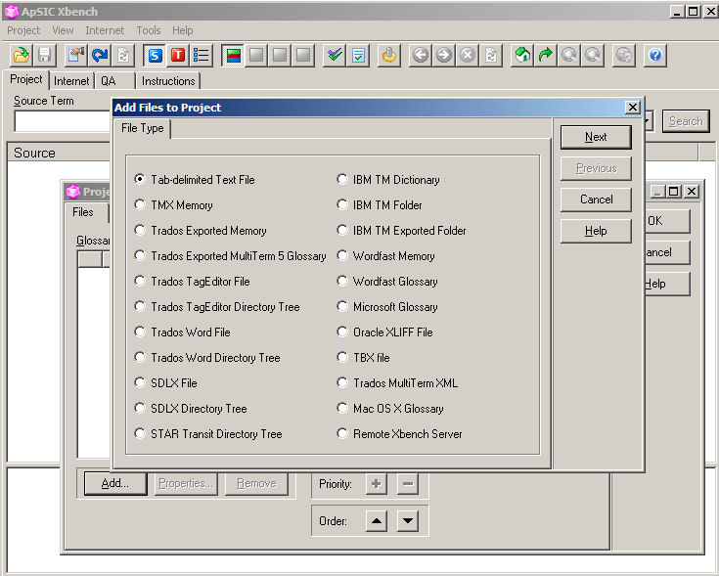
TRADUCIÓN AUTOMÁTICA:
“SUBPROCESOS: PREPARACIÓN”
SISTEMAS DE XESTIÓN DE BASES DE DATOS
HARDWARE
SOFTWARE

Slide 59
TRADUCIÓN AUTOMÁTICA:
“SUBPROCESOS: PREPARACIÓN”
SISTEMAS DE XESTIÓN DE BASES DE DATOS
OmegaT
SOFTWARE
HARDWARE

Slide 60
TRADUCIÓN AUTOMÁTICA:
“SUBPROCESOS: TRADUCIÓN”
4 – TRADUCIÓN (TA)
Tradución do texto fonte
Tradución (totalmente) automática
“Para equipos profesionais”
“Para PC”
“En liña”

Slide 61
TRADUCIÓN AUTOMÁTICA:
“SUBPROCESOS: TRADUCIÓN”
TRADUCIÓN AUTOMÁTICA “PROFESIONAL”
ENFOQUE
DIRECTO
ENFOQUE
TRANSFERENCIA
ENFOQUE
INTERLINGUA
SYSTRAN
DLT
SOFTWARE
SOFTWARE
HARDWARE
SUSY
ENFOQUE
SUBLINGUAXE
ENFOQUE
MIXTO
MÉTÉO
EUROTRA

Slide 62
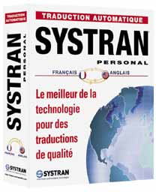





TRADUCIÓN AUTOMÁTICA:
“SUBPROCESOS: TRADUCIÓN”
TRADUCIÓN AUTOMÁTICA “PARA PC”
SOFTWARE
SOFTWARE
SOFTWARE
SOFTWARE
HARDWARE
Systran
Power Translator
Reverso
Telegraph
Babel Fish
WorldLingo

Slide 63
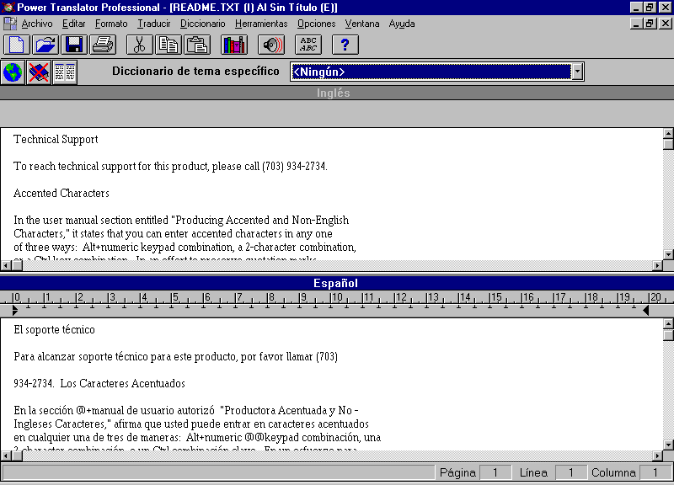
TRADUCIÓN AUTOMÁTICA:
“SUBPROCESOS: TRADUCIÓN”
TRADUCIÓN AUTOMÁTICA “PARA PC”
DICIONARIOS
Entradas rápidas
Simples
Unidades Semánticas
PRE-/POST-EDICIÓN
HARDWARE
SOFTWARE
Power Traslator Pro(fessional)

Slide 64



TRADUCIÓN AUTOMÁTICA:
“SUBPROCESOS: TRADUCIÓN”
TRADUCIÓN AUTOMÁTICA “EN LIÑA”
Router
HARDWARE
SOFTWARE
DICIONARIOS
Entradas rápidas
Simples
Unidades Semánticas
PRE-/POST-EDICIÓN

Slide 65






TRADUCIÓN AUTOMÁTICA:
“SUBPROCESOS: TRADUCIÓN”
TRADUCIÓN AUTOMÁTICA “EN LIÑA”
Router
HARDWARE
SOFTWARE

Slide 66
TRADUCIÓN AUTOMÁTICA:
“SUBPROCESOS: TRADUCIÓN”
4 – TRADUCIÓN (TAO)
Tradución do texto fonte
Tradución asistida por ordenador (TAO)
“Tradución asistida (por humano) por ordenador” (TAHO). Iniciativa : ordenador
“Tradución (humana) asistida por ordenador” (THAO). Iniciativa: humano

Slide 67

TRADUCIÓN AUTOMÁTICA:
“SUBPROCESOS: TRADUCIÓN”
TRADUCIÓN ASISTIDA POR ORDENADOR (TAO)
INTERACIÓN
INICIATIVA : HUMANO
BASADO EN REGLAS
PARTE DESDE CERO
Router
HARDWARE
SOFTWARE
Babylon Translator

Slide 68
TRADUCIÓN AUTOMÁTICA:
“SUBPROCESOS: TRADUCIÓN”
TRADUCIÓN ASISTIDA POR ORDENADOR (TAO)
INTERACCIÓN
INICIATIVA : HUMANO
BASEADO EN MEMORIAS DE TRADUCIÓN
NON PARTE DESDE CERO
HARDWARE
SOFTWARE
OmegaT

Slide 69










TRADUCIÓN AUTOMÁTICA:
“SUBPROCESOS: TRADUCIÓN”
TRADUCIÓN ASISTIDA POR ORDENADOR (TAO)
MemoQ
DéjàVu
Passolo
SOFTWARE
OmegaT
WebBudget
SDL Trados
WordFast

Slide 70
TRADUCIÓN AUTOMÁTICA:
“SUBPROCESOS: CORRECCIÓN E OPTIMIZACIÓN”
5.1. – CORRECCIÓN
Corrección do texto (“dicionarios”)
TIPOS
“Ortográficos” : SPELLING (SP)
“Gramaticais” : GRAMMATICAL (GR)
“Sinónimos” : THESAURUS (TH)
“Guións” : HYPHENATION (HY)
“Estilo”

Slide 71

TRADUCIÓN AUTOMÁTICA:
“SUBPROCESOS: CORRECCIÓN E OPTIMIZACIÓN”
5.1. CORRECCIÓN
SOFTWARE
HARDWARE
SOFTWARE
Dicionarios ortográficos

Slide 72

TRADUCIÓN AUTOMÁTICA:
“SUBPROCESOS: CORRECCIÓN E OPTIMIZACIÓN”
5.1. CORRECCIÓN
SOFTWARE
HARDWARE
SOFTWARE
Dicionarios gramaticais

Slide 73




TRADUCIÓN AUTOMÁTICA:
“SUBPROCESOS: CORRECCIÓN E OPTIMIZACIÓN”
5.1. CORRECCIÓN
SOFTWARE
HARDWARE
SOFTWARE
Dicionarios de Estilo

Slide 74

TRADUCIÓN AUTOMÁTICA:
“SUBPROCESOS: CORRECCIÓN E OPTIMIZACIÓN”
5.1. CORRECCIÓN
SOFTWARE
HARDWARE
SOFTWARE
Dicionarios de sinónimos

Slide 75

TRADUCIÓN AUTOMÁTICA:
“SUBPROCESOS: CORRECCIÓN E OPTIMIZACIÓN”
5.1. CORRECCIÓN
SOFTWARE
HARDWARE
SOFTWARE
Dicionarios de guións

Slide 76








TRADUCIÓN AUTOMÁTICA:
“SUBPROCESOS: CORRECCIÓN E OPTIMIZACIÓN”
PROCESADORES DE TEXTO E CORRECTORES
SOFTWARE
SOFTWARE
HARDWARE
SOFTWARE
Word
WordPerfect
Writer
Writer
Galgo
2.mil3
Cumio
Corrixe

Slide 77
TRADUCIÓN AUTOMÁTICA:
“SUBPROCESOS: CORRECCIÓN E OPTIMIZACIÓN”
5.2. – OPTIMIZACIÓN
Formateo ou Maquetación do texto
AUTOEDITORES (DeskTop Publishing)
Tecnoloxía WYSIWYG (What You See Is What You Get)
Tecnoloxía “non” WYSIWYG

Slide 78



TRADUCIÓN AUTOMÁTICA:
“SUBPROCESOS: CORRECIÓN E OPTIMIZACIÓN”
AUTOEDITORES “WYSIWYG”
SOFTWARE
HARDWARE
SOFTWARE
QuarkXpress
Ventura
PageMaker
Publisher

Slide 79





TRADUCIÓN AUTOMÁTICA:
“SUBPROCESOS: CORRECIÓN E OPTIMIZACIÓN”
AUTOEDITORES non “WYSIWYG”
SOFTWARE
HARDWARE
SOFTWARE
TeX / LaTeX
Scientific WorkPlace
Scientific Word

Slide 80
TRADUCIÓN AUTOMÁTICA:
“SUBPROCESOS: ENTREGA”
6 – ENTREGA: COMUNICACIÓN E XESTIÓN DE ARQUIVOS
Entrega do texto orixinal: comunicación e xestión de arquivos
Procedimento manual:
Correo, fax ou en man

Slide 81
TRADUCIÓN AUTOMÁTICA:
“SUBPROCESOS: ENTREGA”
6 – ENTREGA: COMUNICACIÓN E XESTIÓN DE ARQUIVOS
Entrega do texto orixinal: comunicación
Procedimento electrónico:
Programas de conversión “Texto-a-Voz”
Impresión a soporte papel ou PDF
Programas de “Internet”
Compresores
Antivirus
VER FASE-1: OBTENCIÓN

Slide 82
´TRADUCIÓN AUTOMÁTICA:
“SUBPROCESOS: XESTIÓN”
7 - XESTIÓN (DOCUMENTAL E CONTABLE)
SOFTWARE
HARDWARE
SOFTWARE
Base de datos “documental”
OpenOffice Base
Folla de cálculo “contable”
OpenOffice Calc

Slide 83



´TRADUCIÓN AUTOMÁTICA:
“SUBPROCESOS: PROMOCIÓN”
8 -PROMOCIÓN
Módem
SOFTWARE
HARDWARE
SOFTWARE
Outlook
Gmail
“correo múltiple”
FrontPage
KompoZer
“página web”
PowerPoint
OpenOffice Impress “presentación”

Slide 84










´TRADUCIÓN AUTOMÁTICA:
“SUBPROCESOS: ESPECIALIZACIÓN”
TRADUCIÓN DE CONTORNOS MULTIMEDIA
SOFTWARE
HARDWARE
SOFTWARE
iDoblaje
“dobraxe”
Passolo
“localización”
Subtitle Workshop
“subtitulación”

